Slide 1
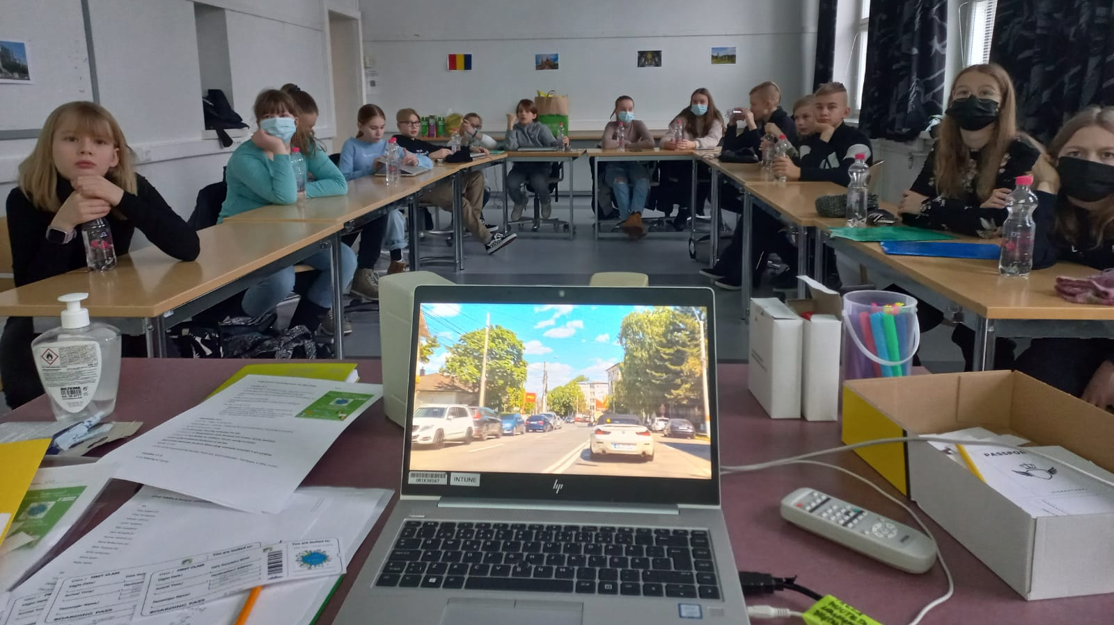
Romanian virtuaalimatka
15-18.2.2022

Slide 2

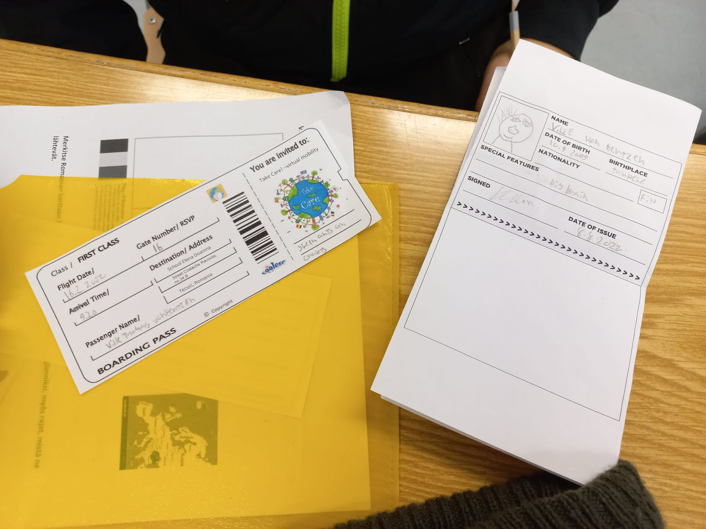
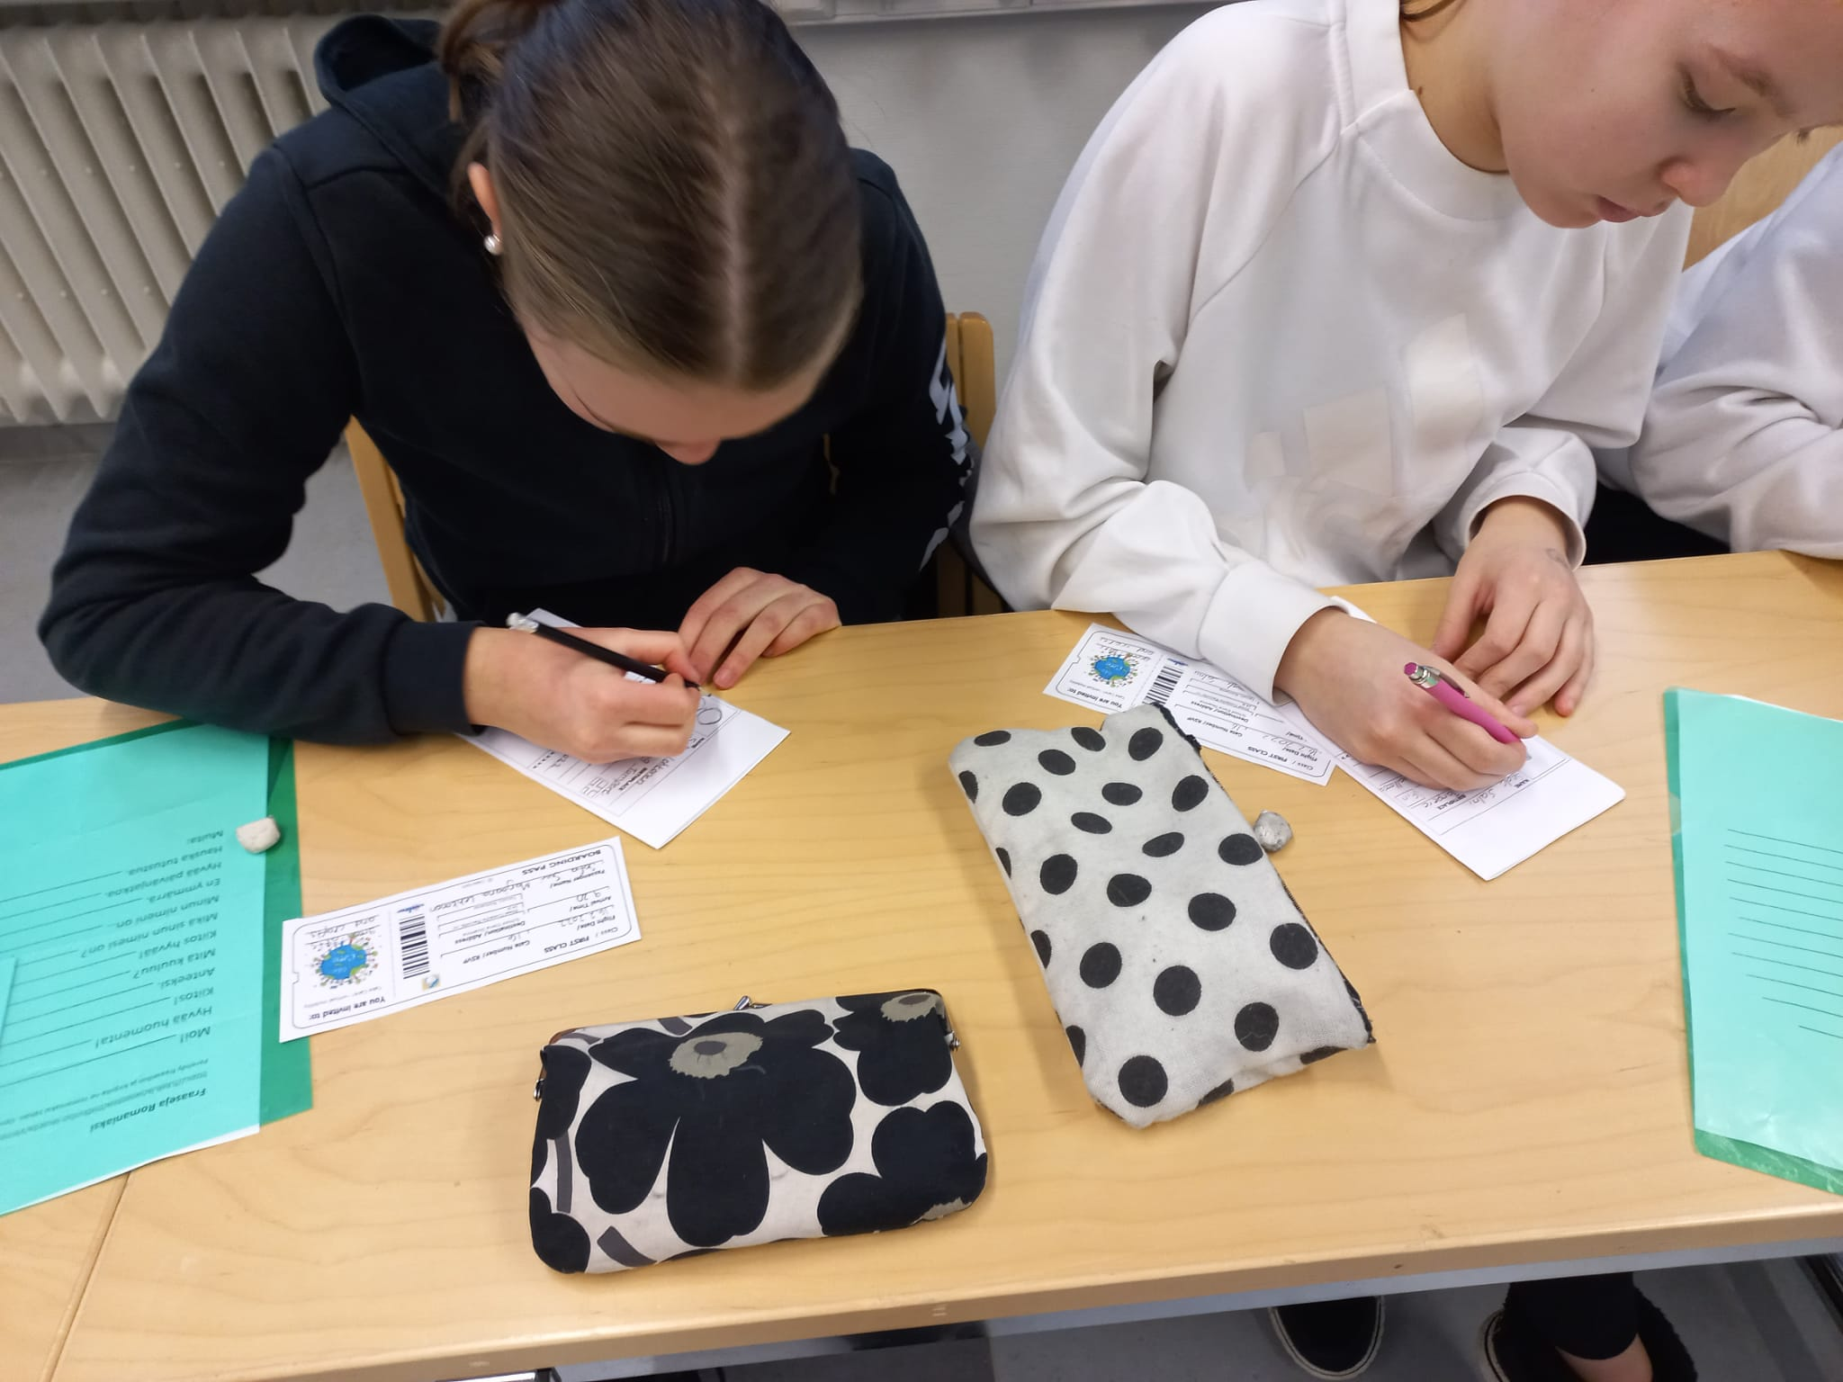
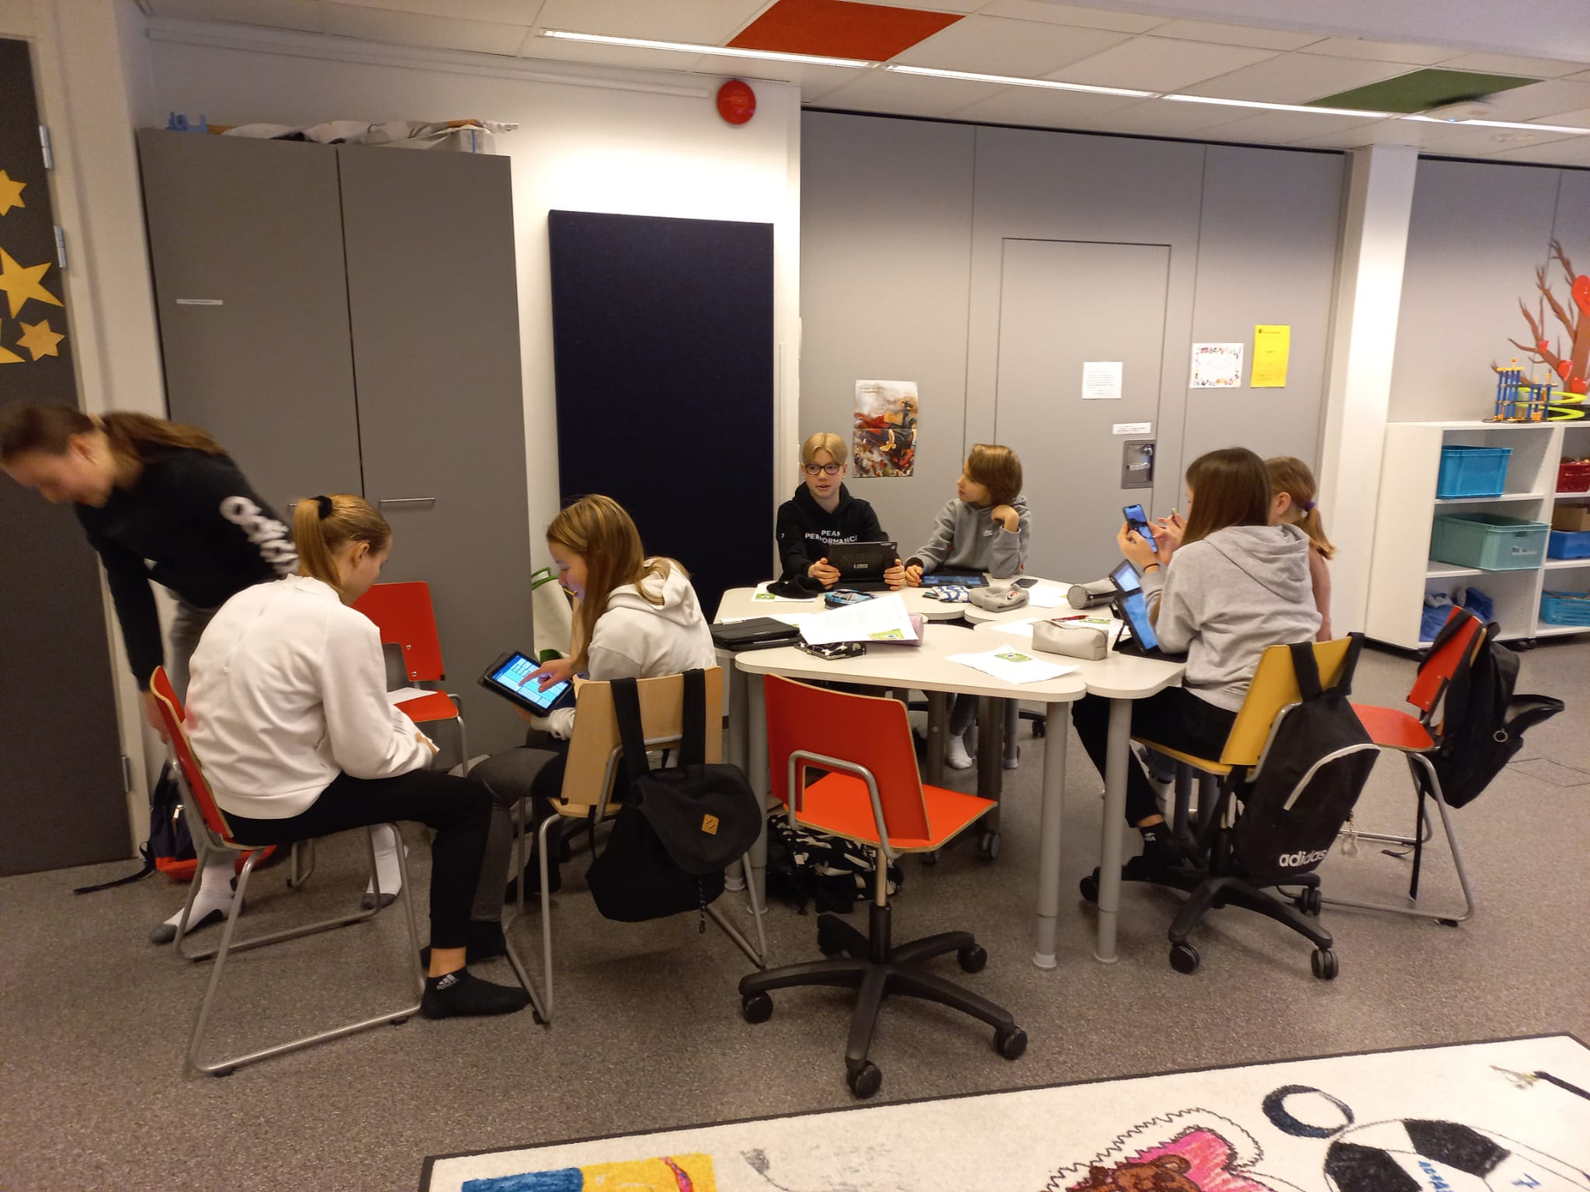
Tiistaina 15.2 valmistauduttiin matkaa varten
Valmistettiin passit ja matkaliput
Esiteltiin itsemme padletissa
muille oppilaille englanniksi
Passi ja matkaliput valmiina
matkaa varten

Slide 3
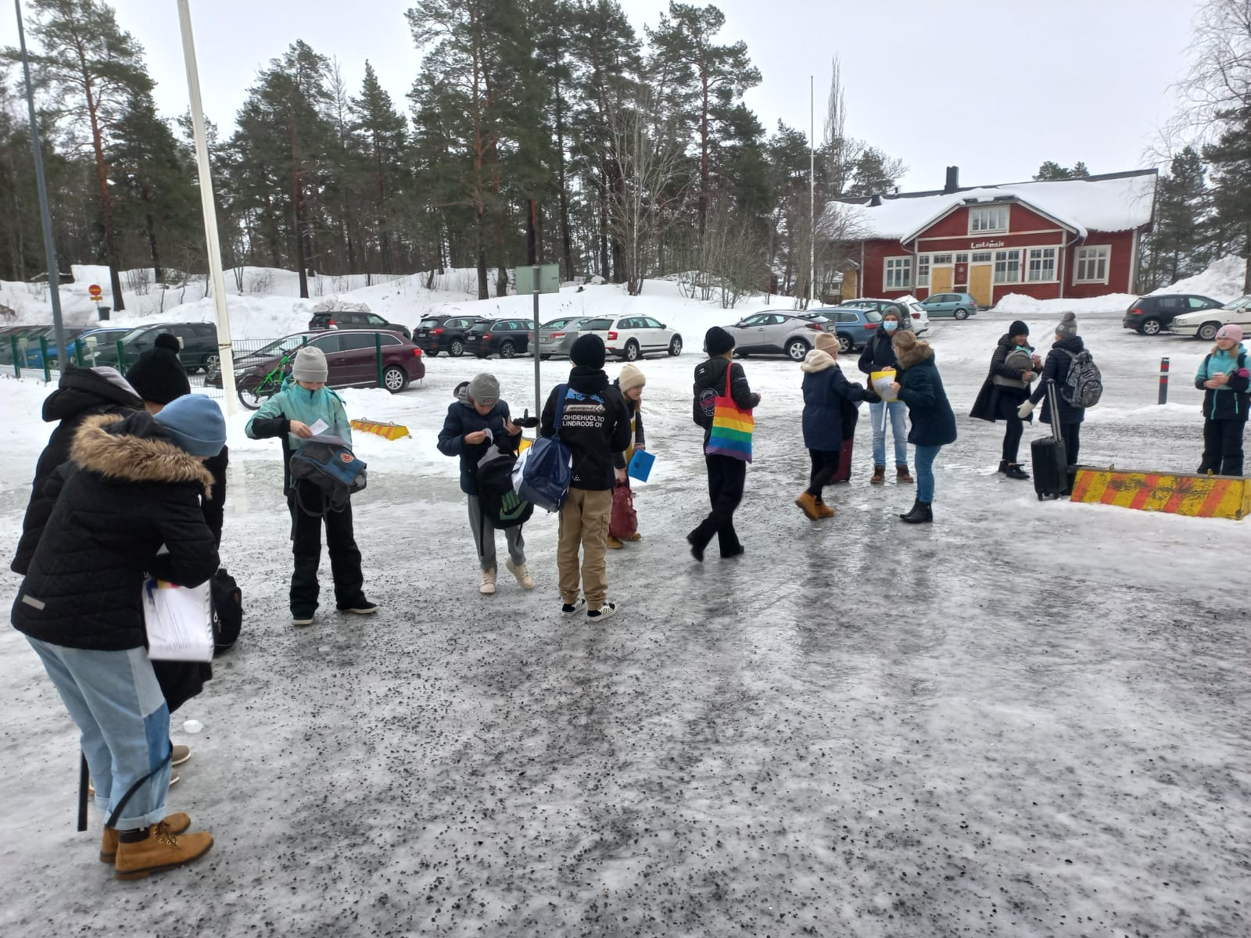
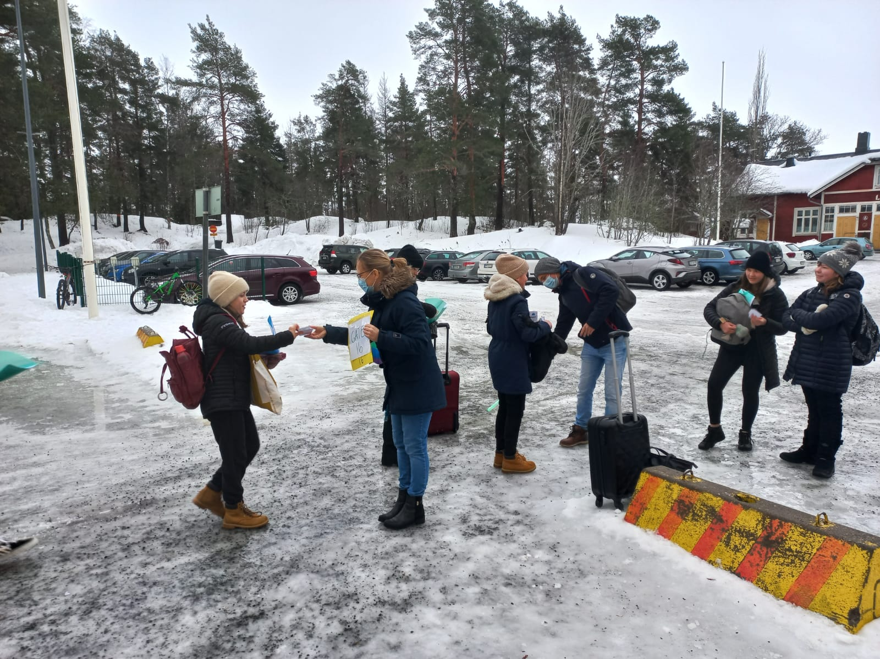
Keskiviikkona 16.2 lennettiin Romaniaan
Aluksi tarkastettiin passit ja matkaliput, sekä oli turvatarkastus
Lennolla oli myös kuplavesitarjoilu.

Slide 4
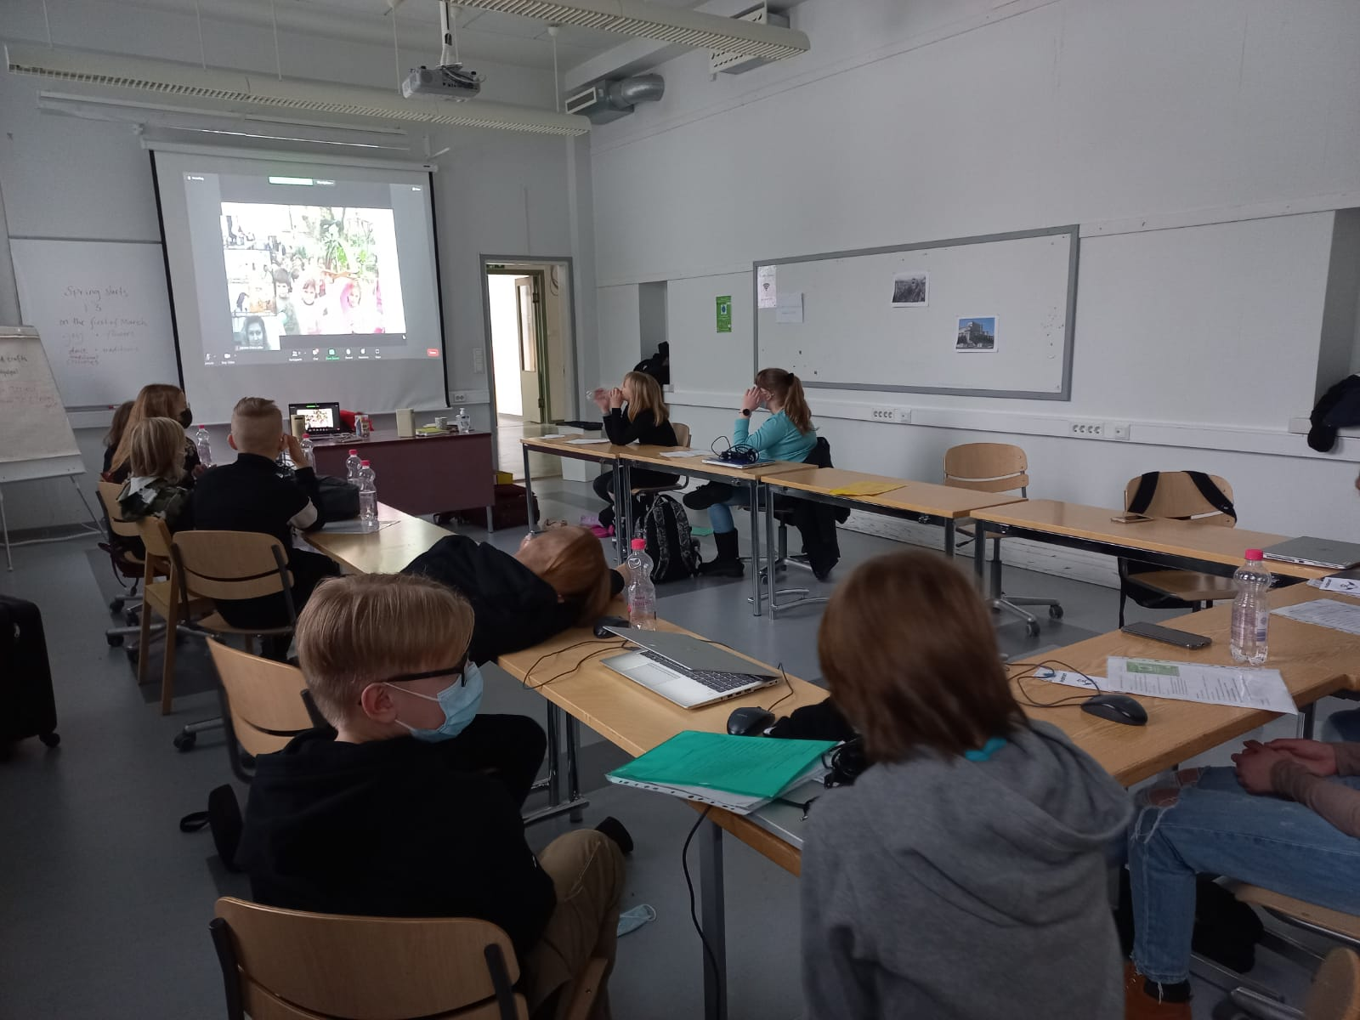
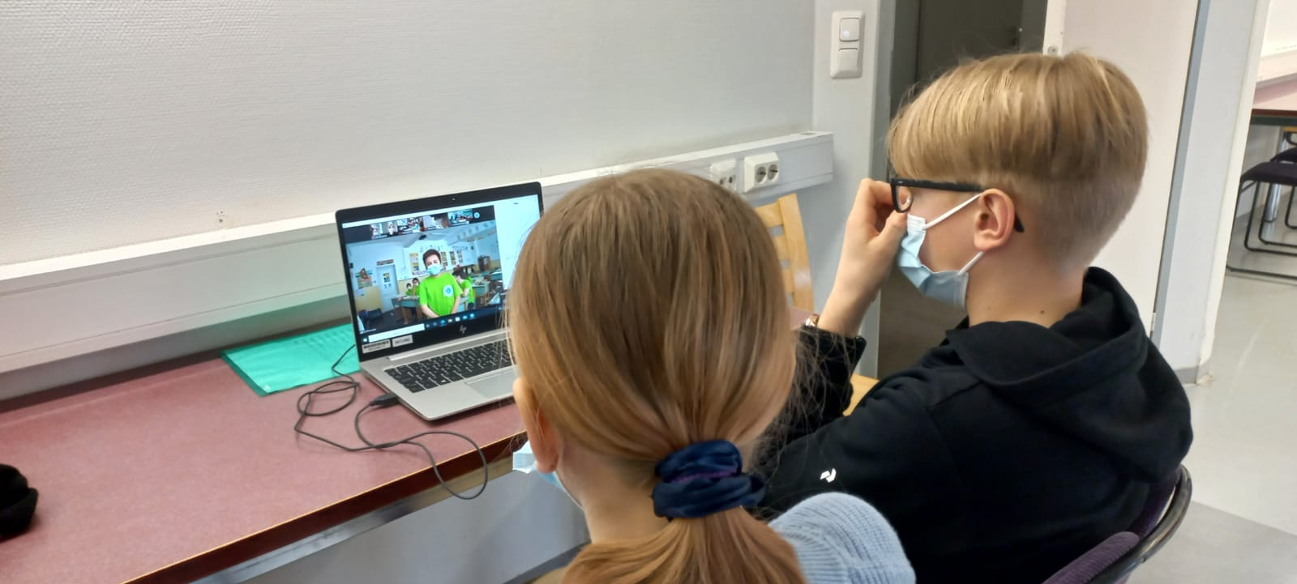
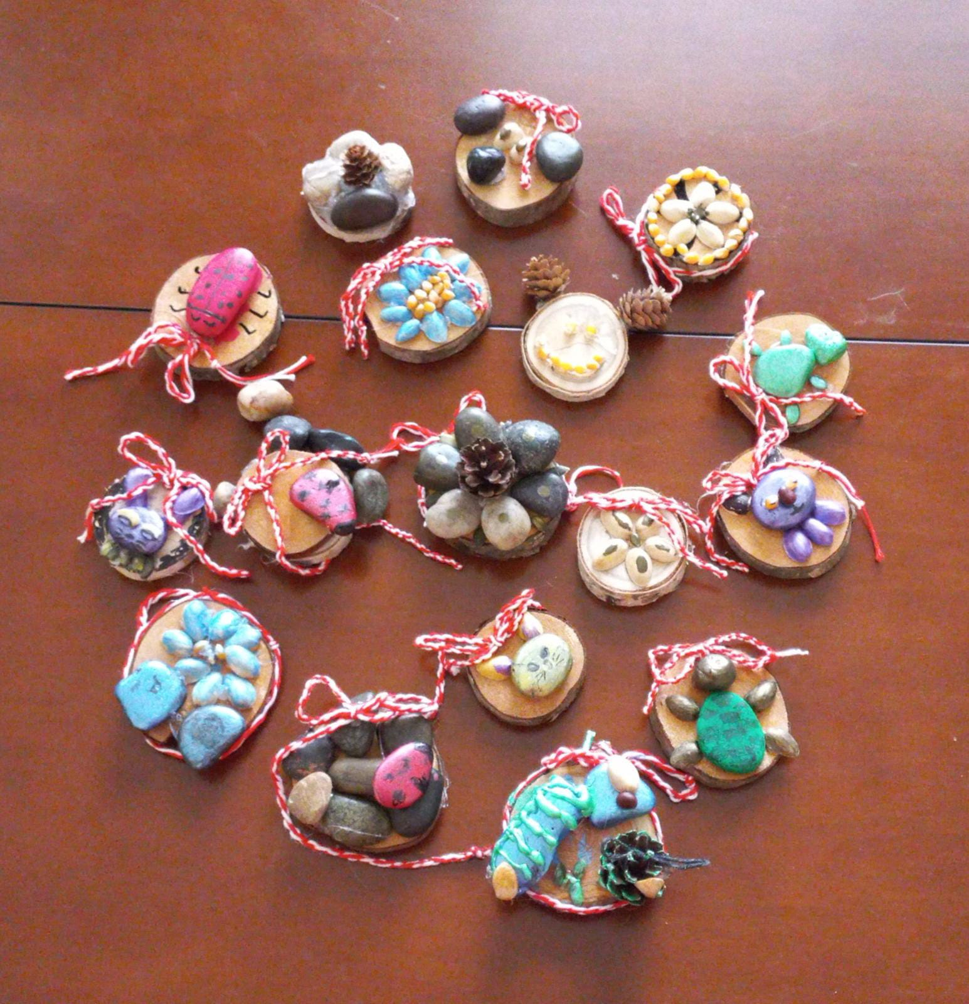
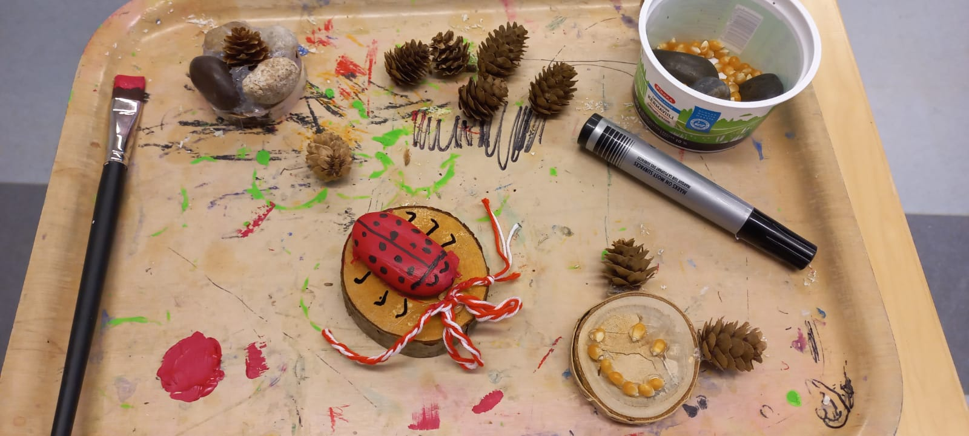
Oltiin yhteydessä muihin maihin Keskiviikko 16.2
Ensimmäiseksi oli aloitusseremonia, jossa Romania ja Kyproslaiset esittivät kevätperinteitään. Ensimmäinen askartelumme oli kevätkoru, Martisor.
Askarreltiin muiden maiden kanssa.

Slide 5
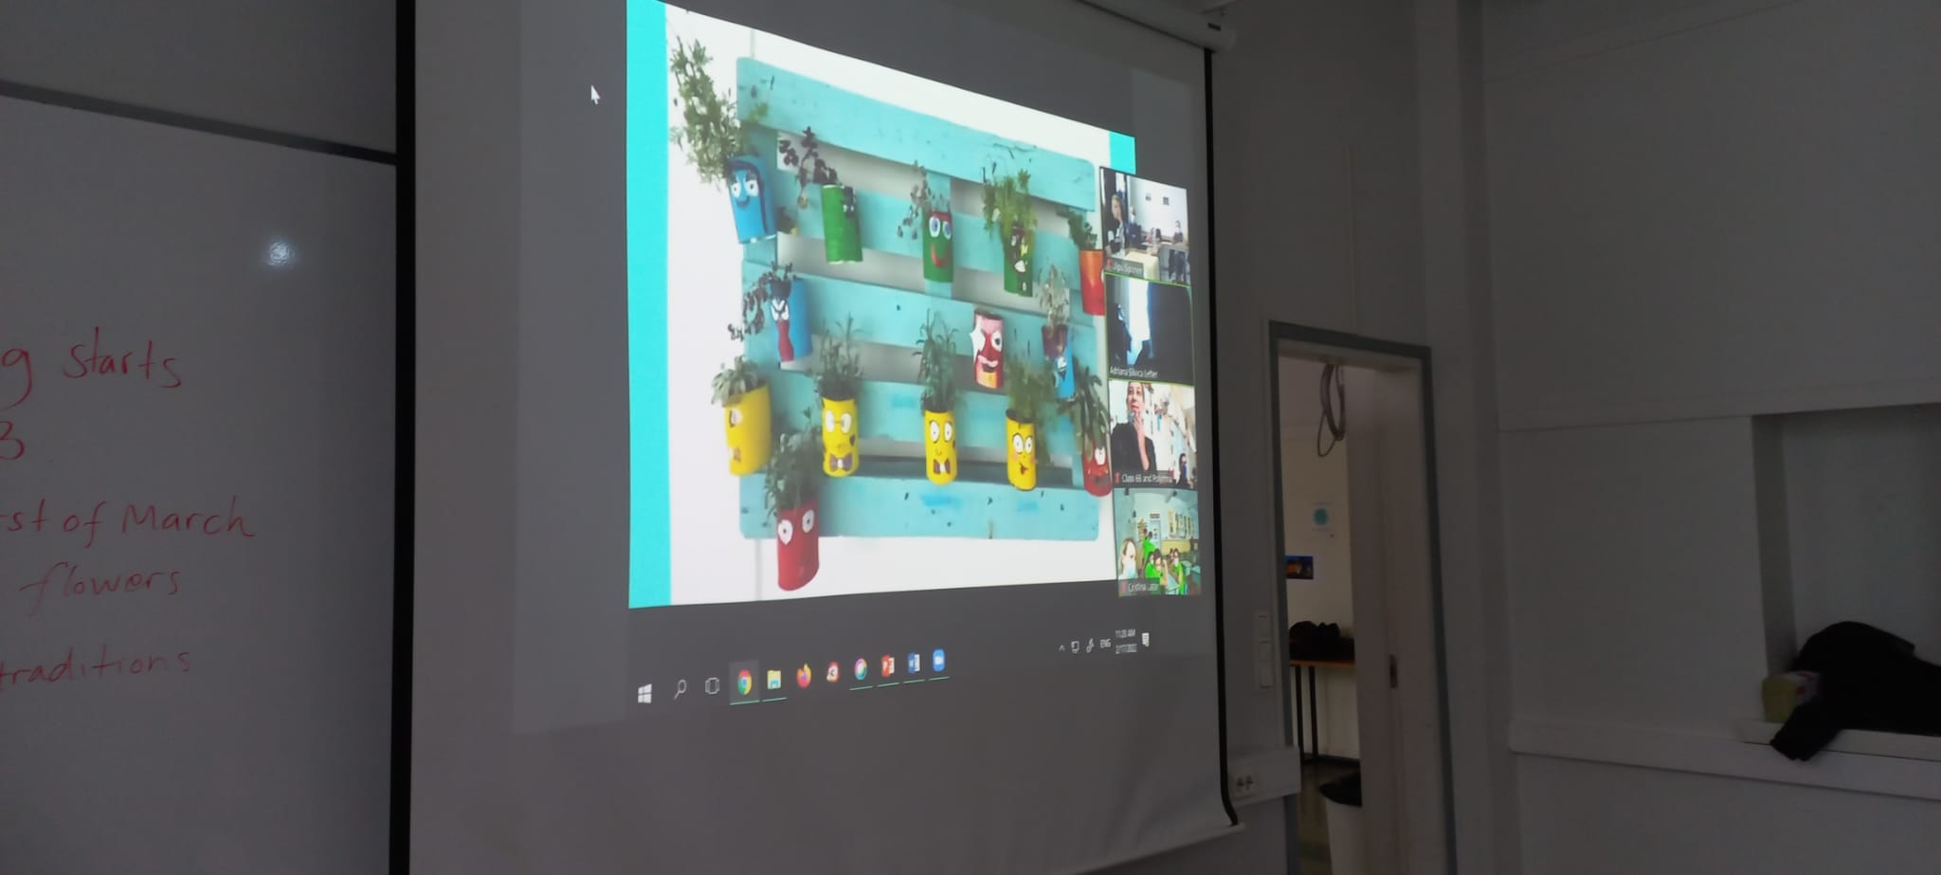
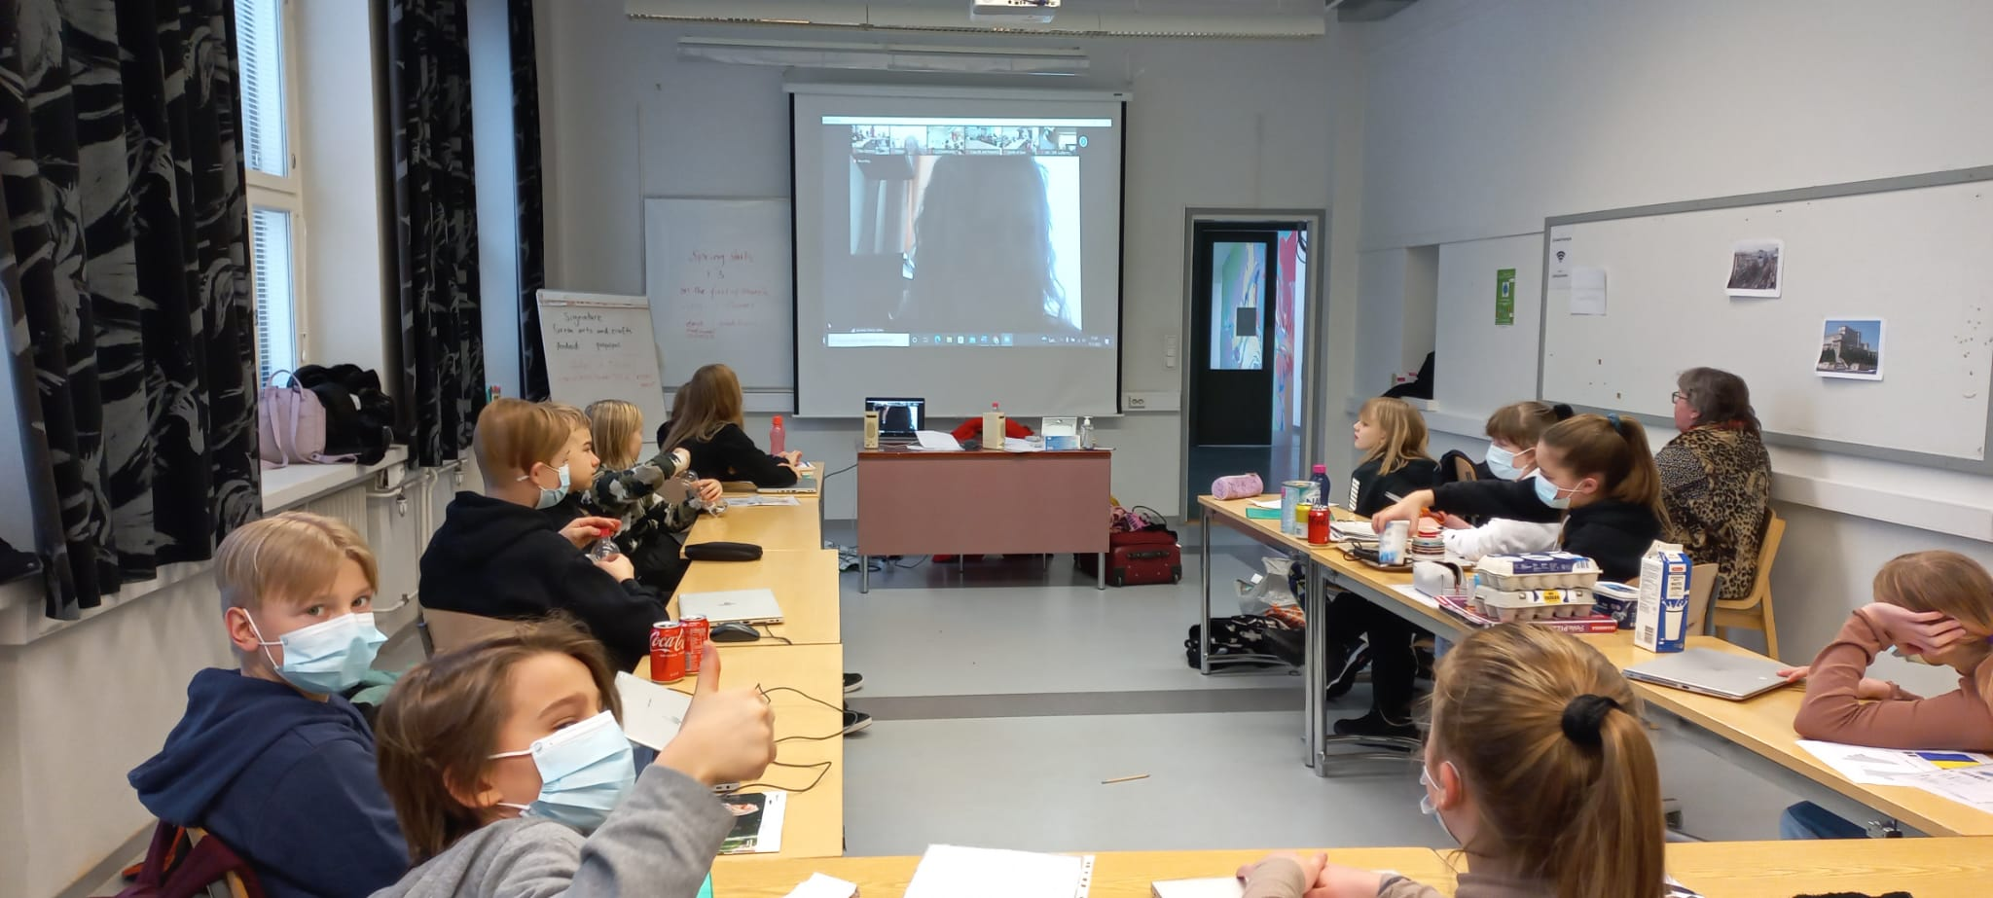
Torstaina 17.2 katseltiin lisää esityksiä
Esitysvuoroissa olivat tänään Belgia ja Kypros. Näimme heidän tekemiä luonto- ja ympäristötaideteoksia. Kuvassa tuunatut kukkaruukut seinällä.

Slide 6
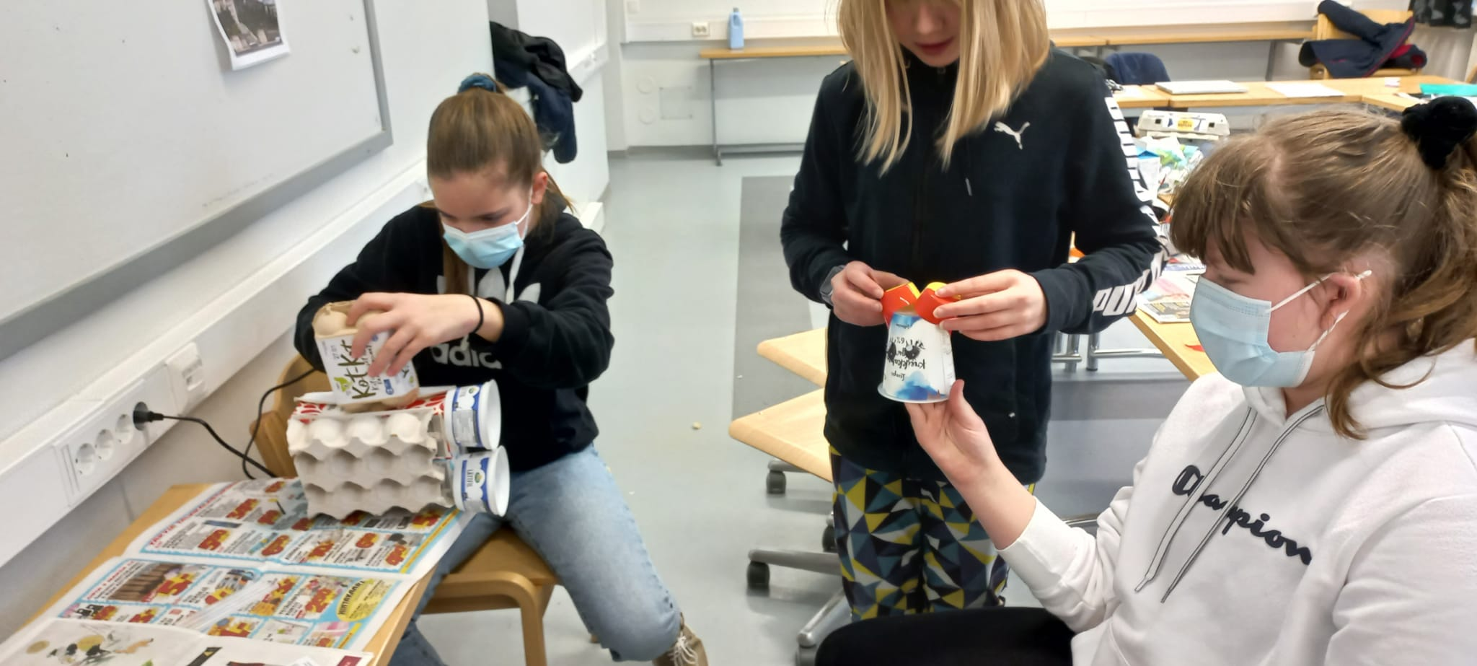
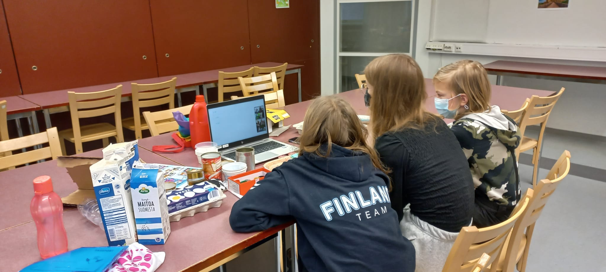
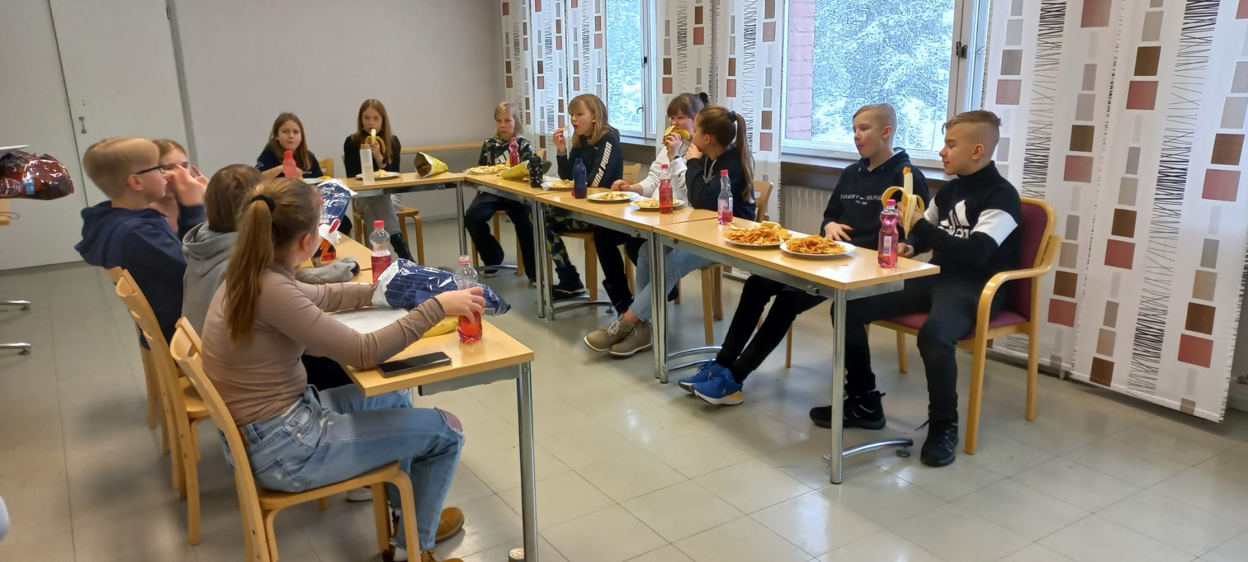
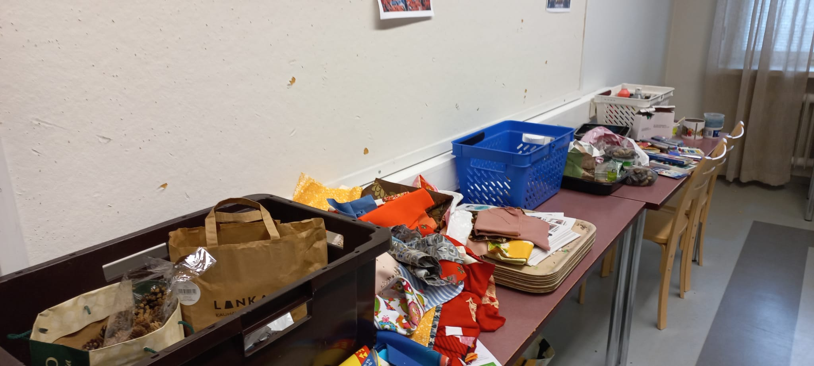
Askarreltiin tänään kierrätysmateriaaleista
Mietittiin yhdessä muiden maiden kanssa mitä askarrellaan ja miten.
Syötiin välipalaa romanialaiseen tyyliin (sipsiä ja banaania)
Materiaaleina mm.
Erilaisia purkkeja ja kuppeja
Korkkeja
Tölkkejä
Pahvia
metallipurkkeja

Slide 7
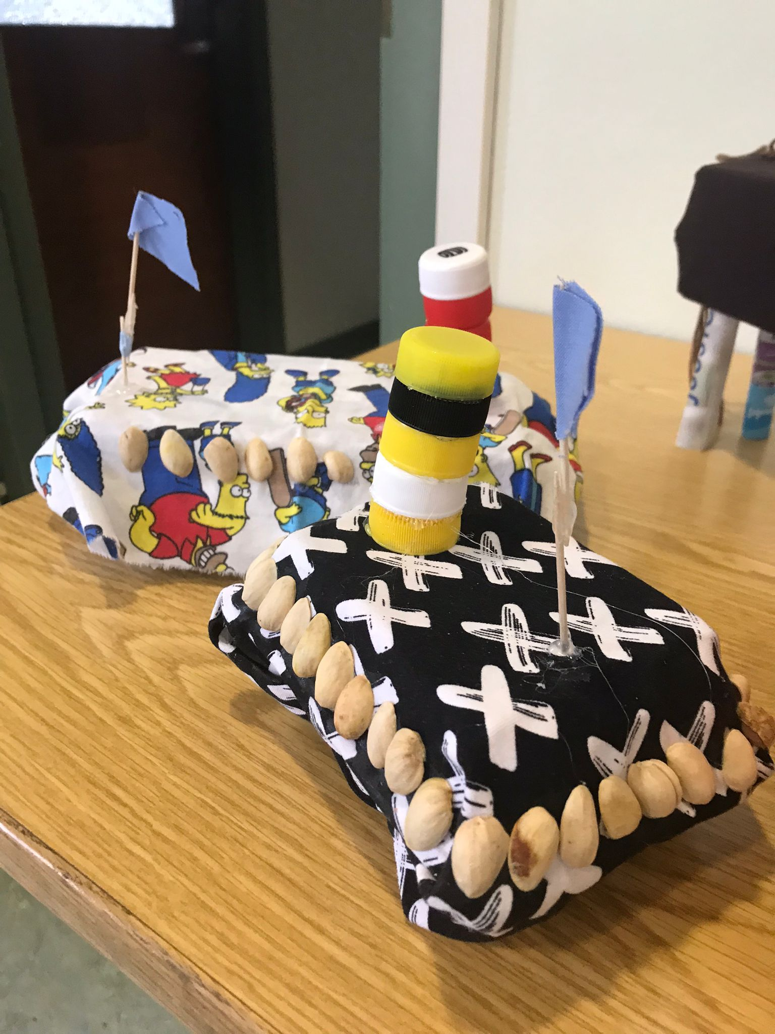
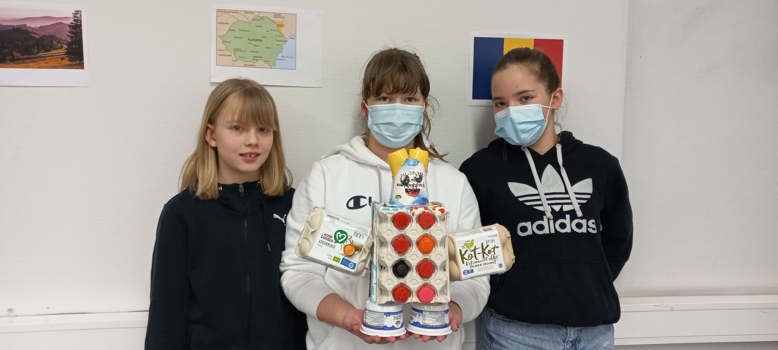
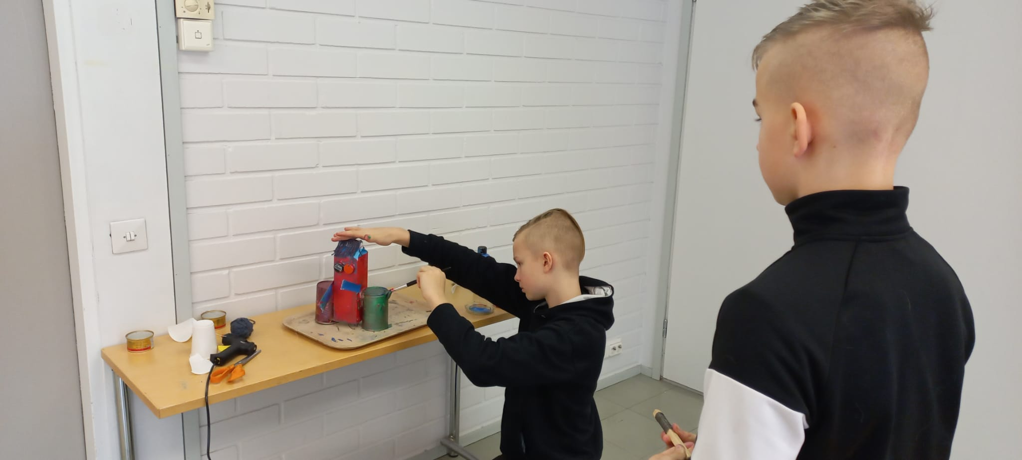
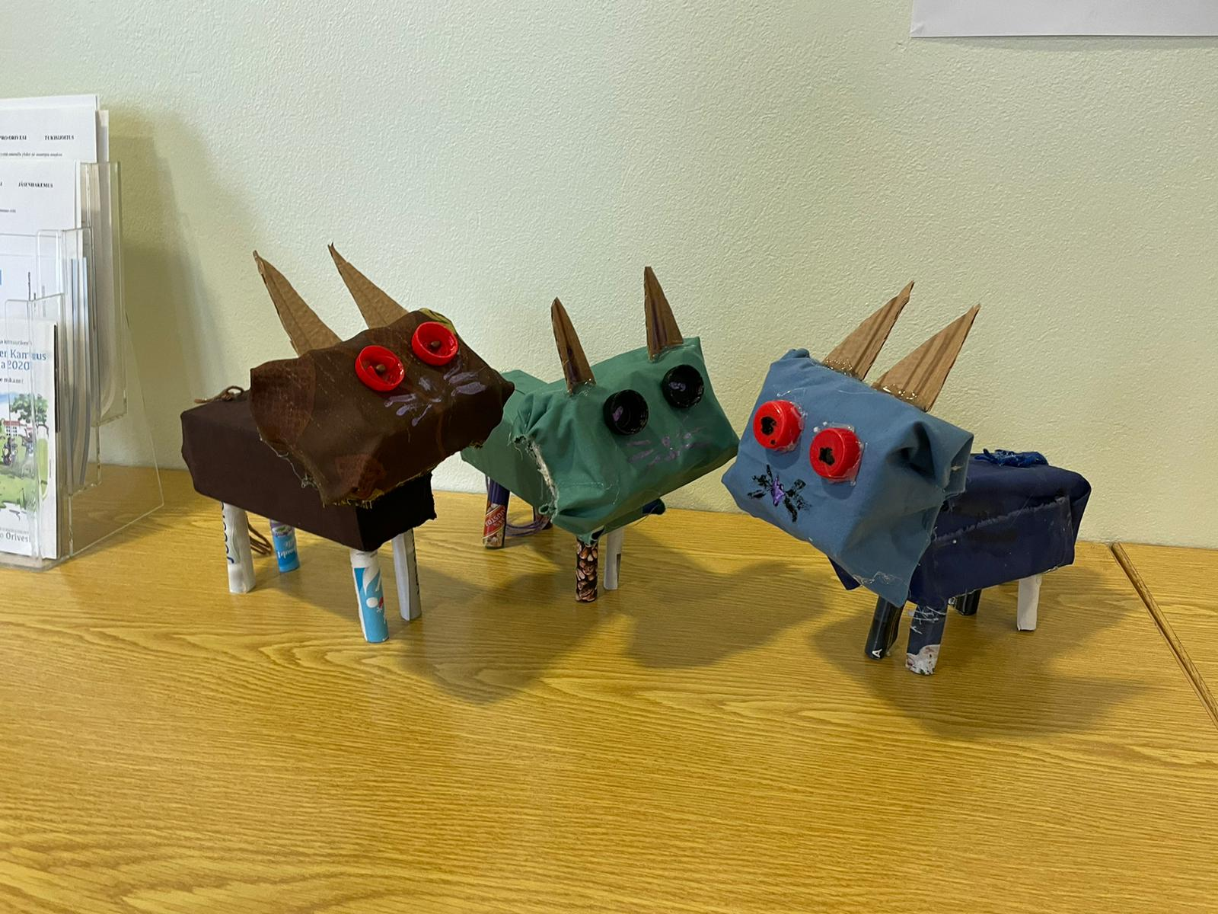
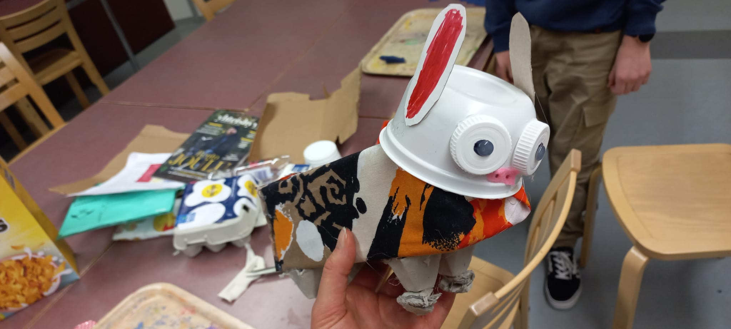
Tässä teoksiamme torstailta
Oskarin ja Villen robotti
Hannan, Tinjan ja Neean robotti
Siljan ja Matiaksen laivat
Elsan, Iiriksen ja Augustin kissat
Eetun ja Sävyn pupu

Slide 8
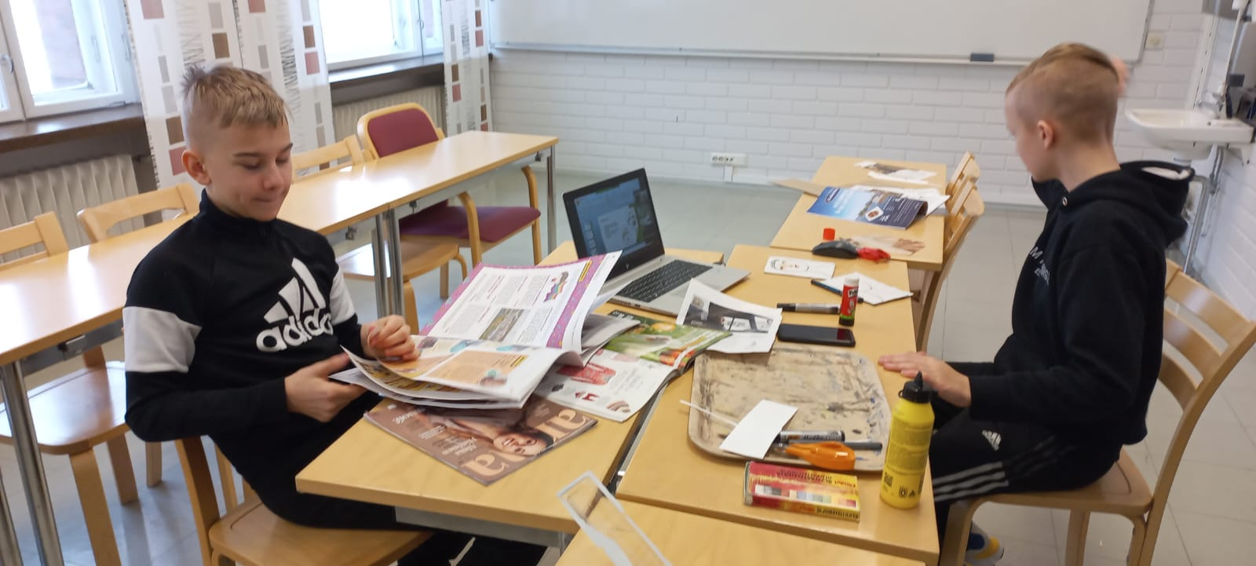
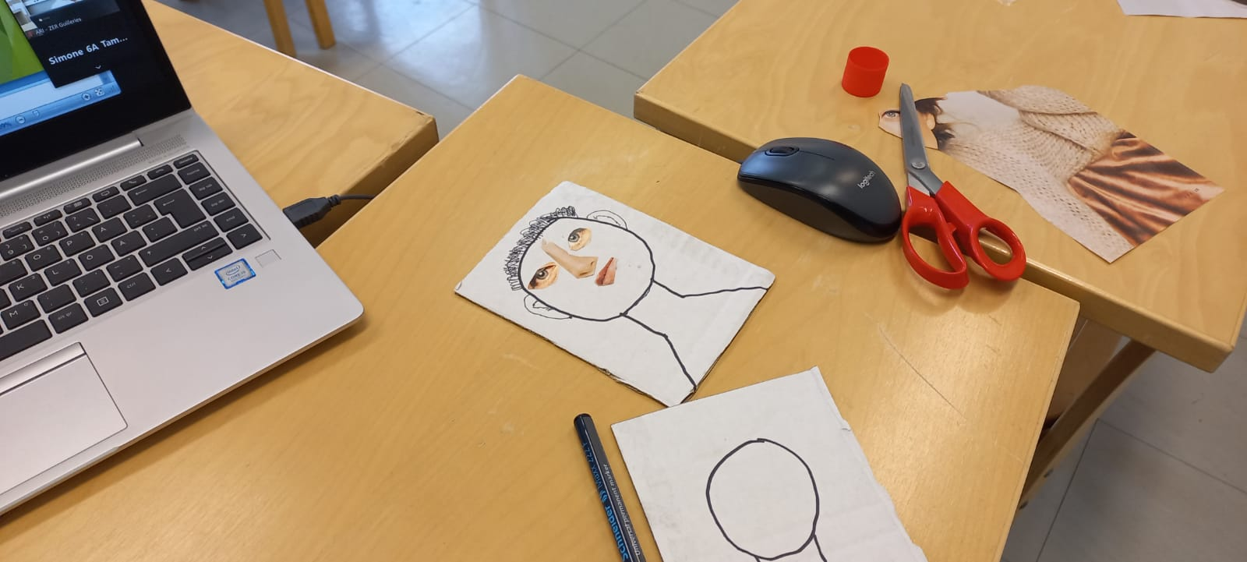
Perjantaina 18.2 tehtiin ihmisiä siemenistä, kävyistä ja muista luonnon materiaaleista, rautalangasta ja lehtien kuvista.

Slide 9
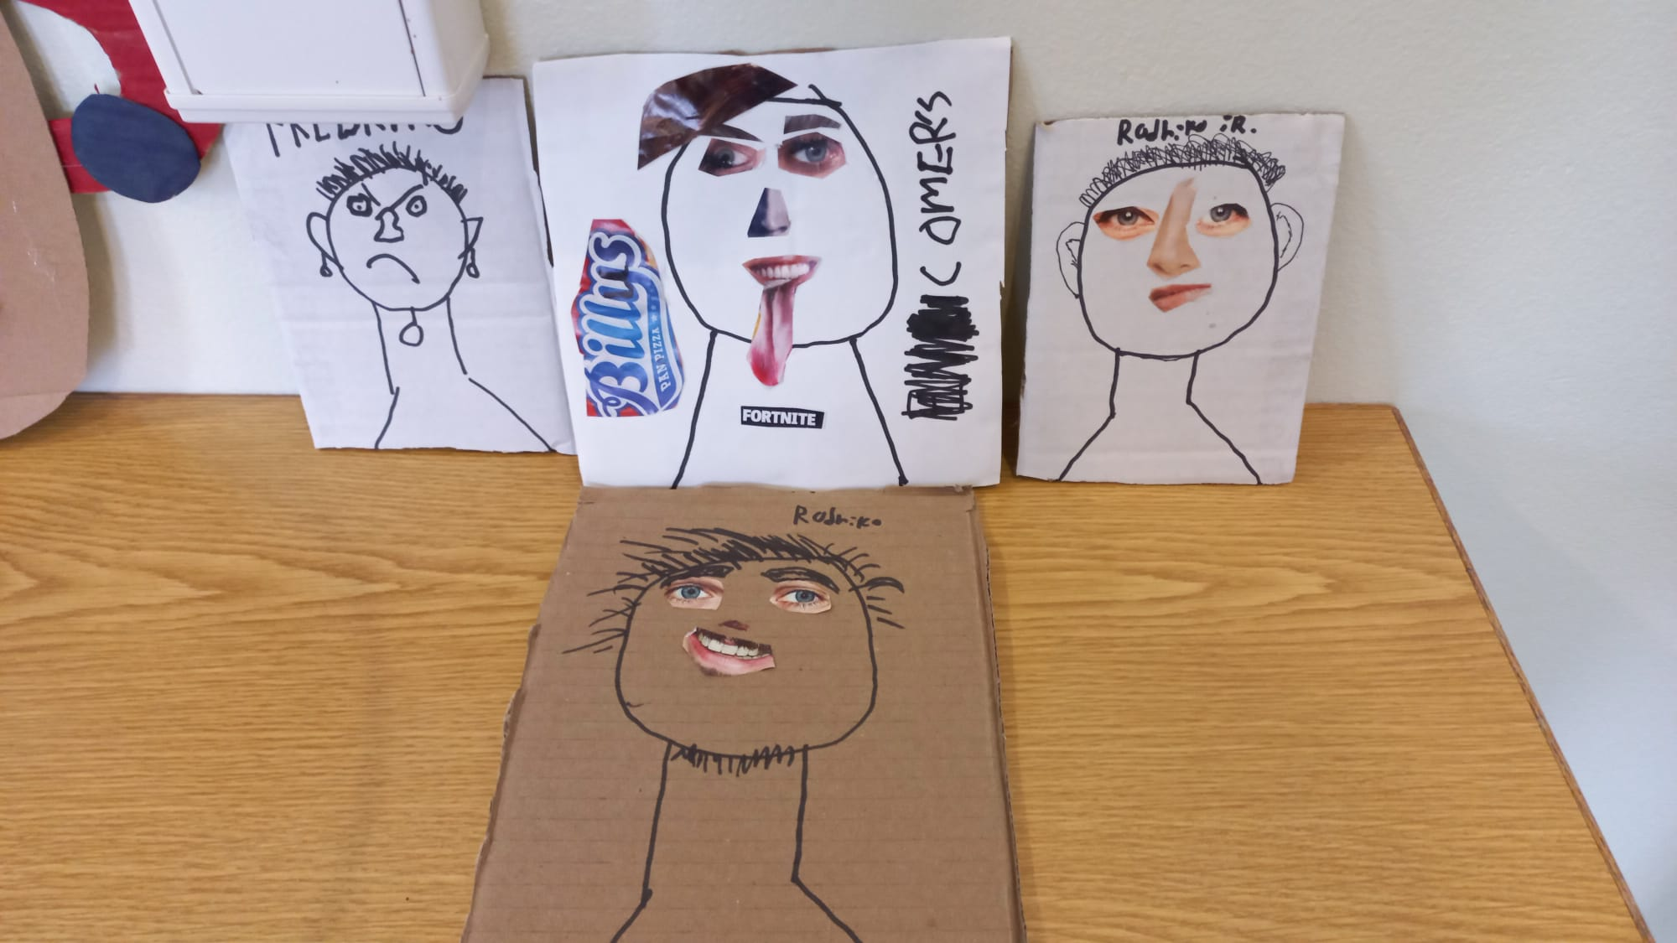
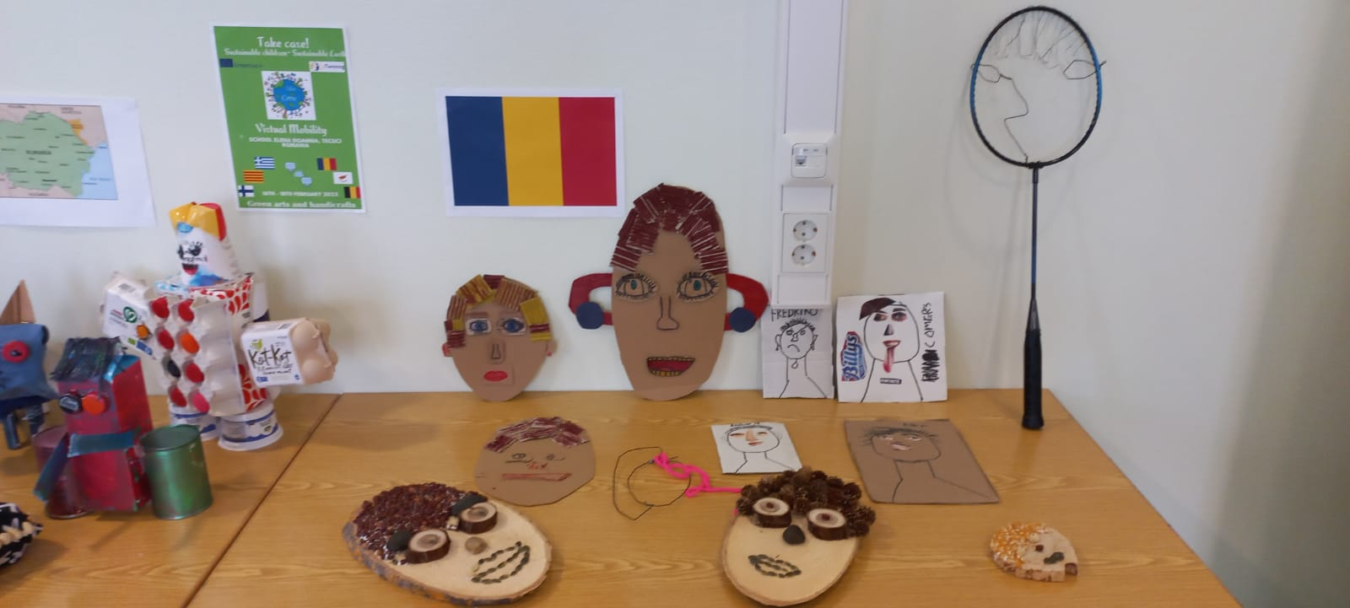
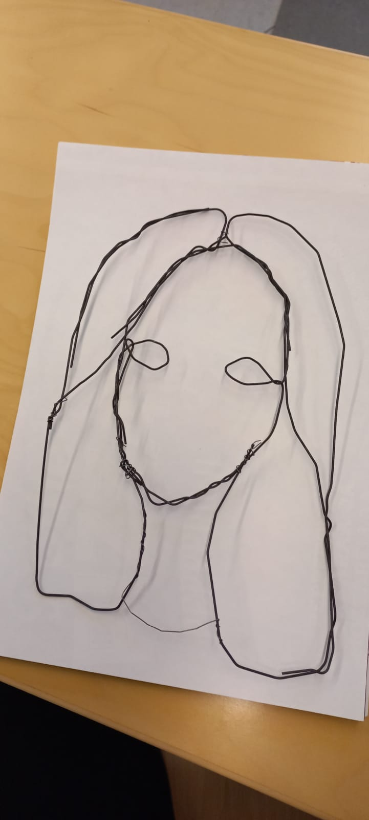
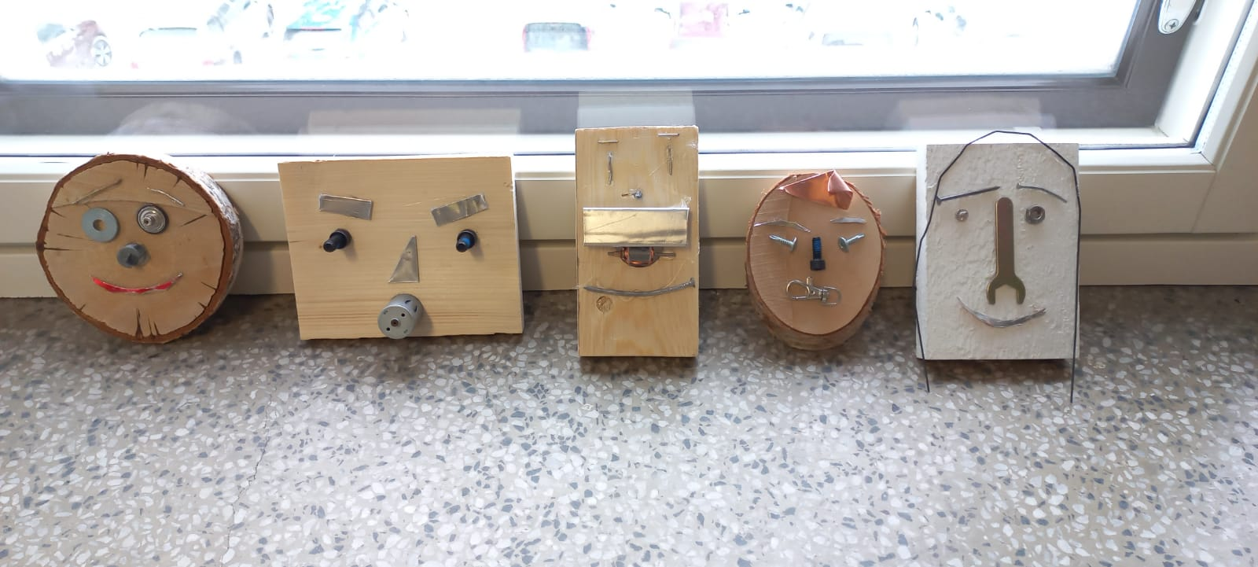
Perjantain omakuvia eri materiaaleista

Slide 10
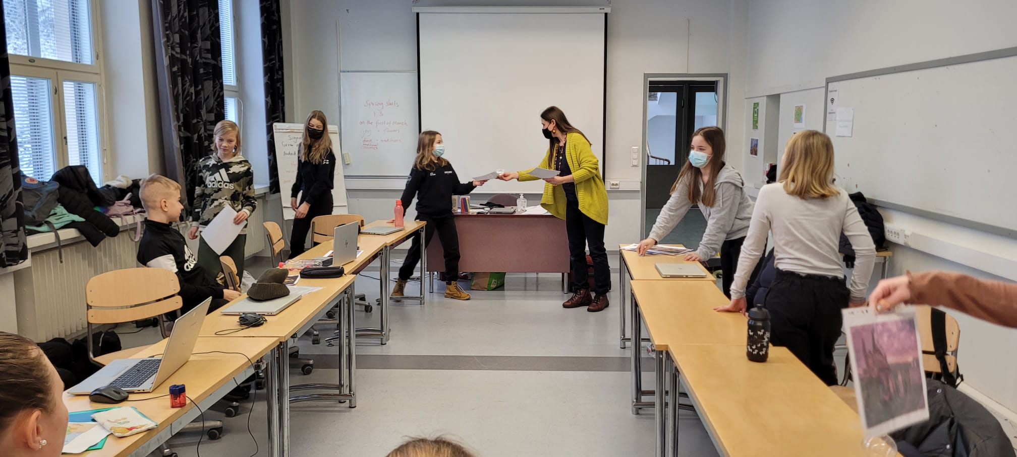
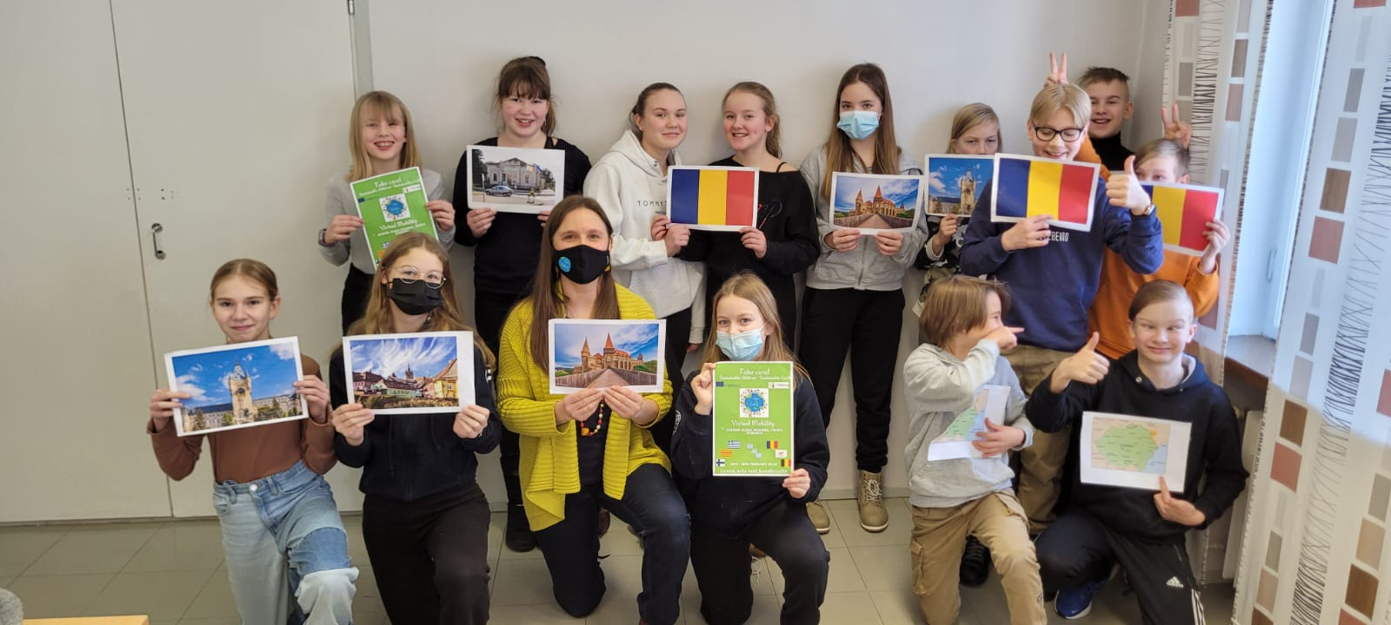
Viimeisen päivän lopetus
Lopuksi saimme todistukset ja söimme viimeisen välipalamme (karkkia ja jäätelöä)
Mielestämme oli hauska ja opettavainen matka. Opimme uusia englannin kielisiä sanoja ja paljon tietoa Romaniasta!

